Slide 1

МУНИЦИПАЛЬНОЕ АВТОНОМНОЕ ДОШКОЛЬНОЕ ОБРАЗОВАТЕЛЬНОЕ УЧРЕЖДЕНИЕ
ГОРОДА НИЖНЕВАРТОВСКА ДЕТСКИЙ САД № 40 «ЗОЛОТАЯ РЫБКА»
СЕНСОРНОЕ РАЗВИТИЕ ДЕТЕЙ РАННЕГО ВОЗРАСТА ЧЕРЕЗ ДИДАКТИЧЕСКИЕ ИГРЫ.
ПОДГОТОВИЛА ВОСПИТАТЕЛЬ РАННЕЙ ГРУППЫ № 7
АМИРХАНОВА МАРИНА МАЛИКОВНА

Slide 2
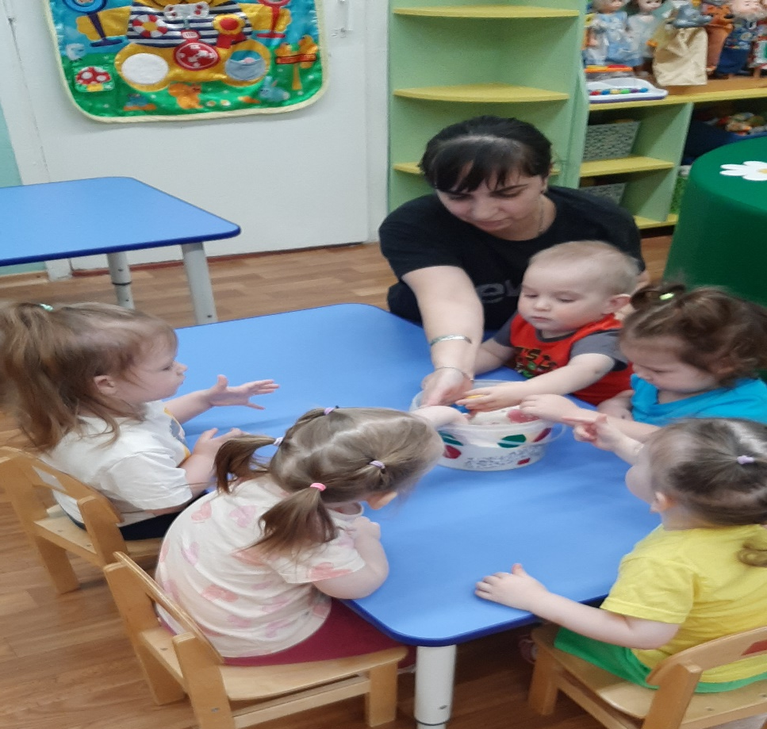
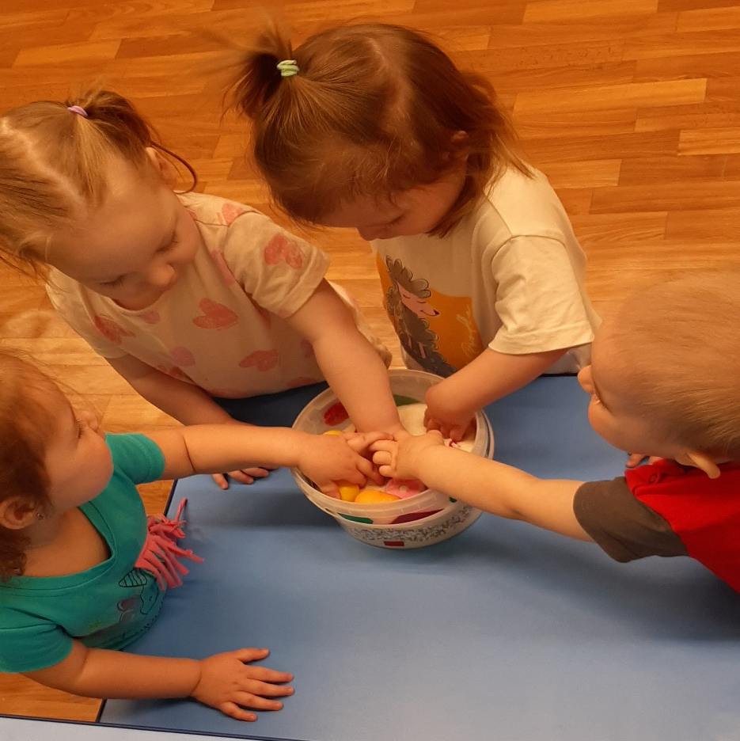
«Каждое движение ребенка – это еще одна складочка в коре больших полушарий»

Slide 3
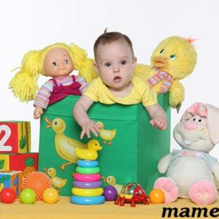
Сенсорное развитие ребенка – это развитие его восприятия и формирование представлений о важнейших свойствах предметов, их форме, цвете, величине, положение в пространстве, а также запахе и вкусе.

Slide 4
ВЛИЯНИЕ НА РАЗВИТИЕ МНОГИХ ВИДОВ ПАМЯТИ, СРЕДИ КОТОРЫХ ЗРИТЕЛЬНАЯ, СЛУХОВАЯ, МОТОРНАЯ, ОБРАЗНАЯ
РАЗВИТИЕ НАБЛЮДАТЕЛЬНОСТИ И ВНИМАНИЯ
ПРИОБРЕТЕНИЕ СЕНСОРНЫХ ЭТАЛОНОВ
ПОМОЩЬ В УВЕЛИЧЕНИИ СЛОВАРНОГО ЗАПАСА
СЕНСОРНОЕ РАЗВИТИЕ
РАСШИРЕНИЕ ВООБРАЖЕНИЯ
ВОЗМОЖНОСТЬ ОСВОЕНИЯ НОВЫХ СПОСОБОВ ПОЗНАНИЯ ПРЕДМЕТОВ И МИРА
БАЗОВЫЙ ФУНДАМЕНТ ДЛЯ УМСТВЕННОГО РАЗВИТИЯ

Slide 5
Задачи:
- формировать представления о цвете, форме, величине предметов, положения их в пространстве;
- знакомить с дидактическими играми и правилами этих игр;
- воспитывать познавательный интерес, любознательность;
- упражнять в установлении сходства и различия между предметами;
- способствовать развитию у детей обследовательских умений и навыков;
- развивать мелкую моторику рук.

Slide 6
СРЕДСТВА СЕНСОРНОГО РАЗВИТИЯ
НЕПОСРЕДСТВЕННО ОБРАЗОВАТЕЛЬНАЯ ДЕЯТЕЛЬНОСТЬ
ИЗОБРАЗИТЕЛЬНАЯ ДЕЯТЕЛЬНОСТЬ (РИСОВАНИЕ, ЛЕПКА, АППЛИКАЦИЯ)
ДИДАКТИЧЕСКИЕ ИГРЫ
КОНСТРУИРОВАНИЕ
НАБЛЮДЕНИЕ
ИГРЫ - ЭКСПЕРИМЕНТИРОВАНИЯ

Slide 7
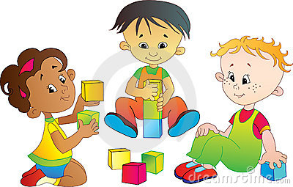
Учитывая, что игра является основной формой и содержанием организации жизни детей, что игра – самая любимая и естественная деятельность дошкольников, огромную роль в развитии сенсорных способностей детей отводится дидактической игре.

Slide 8
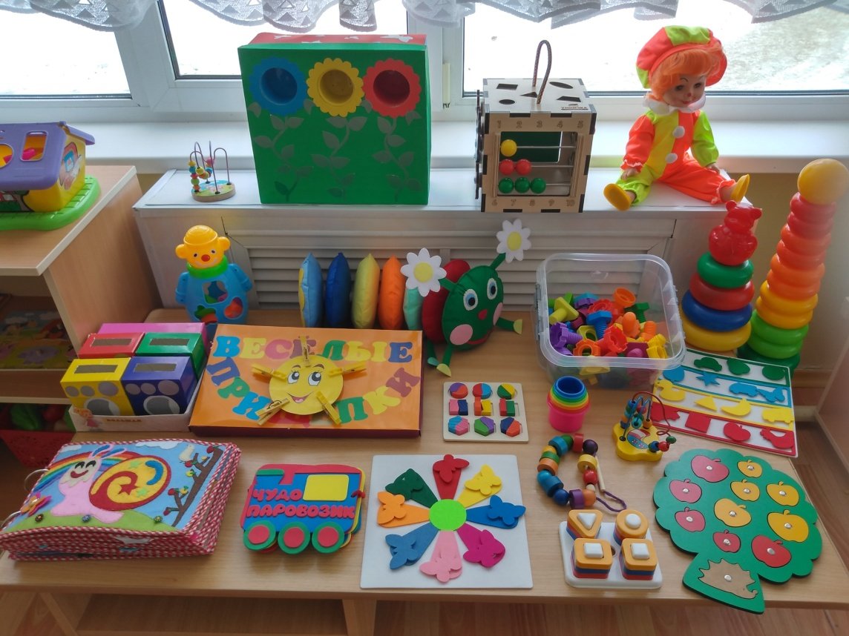
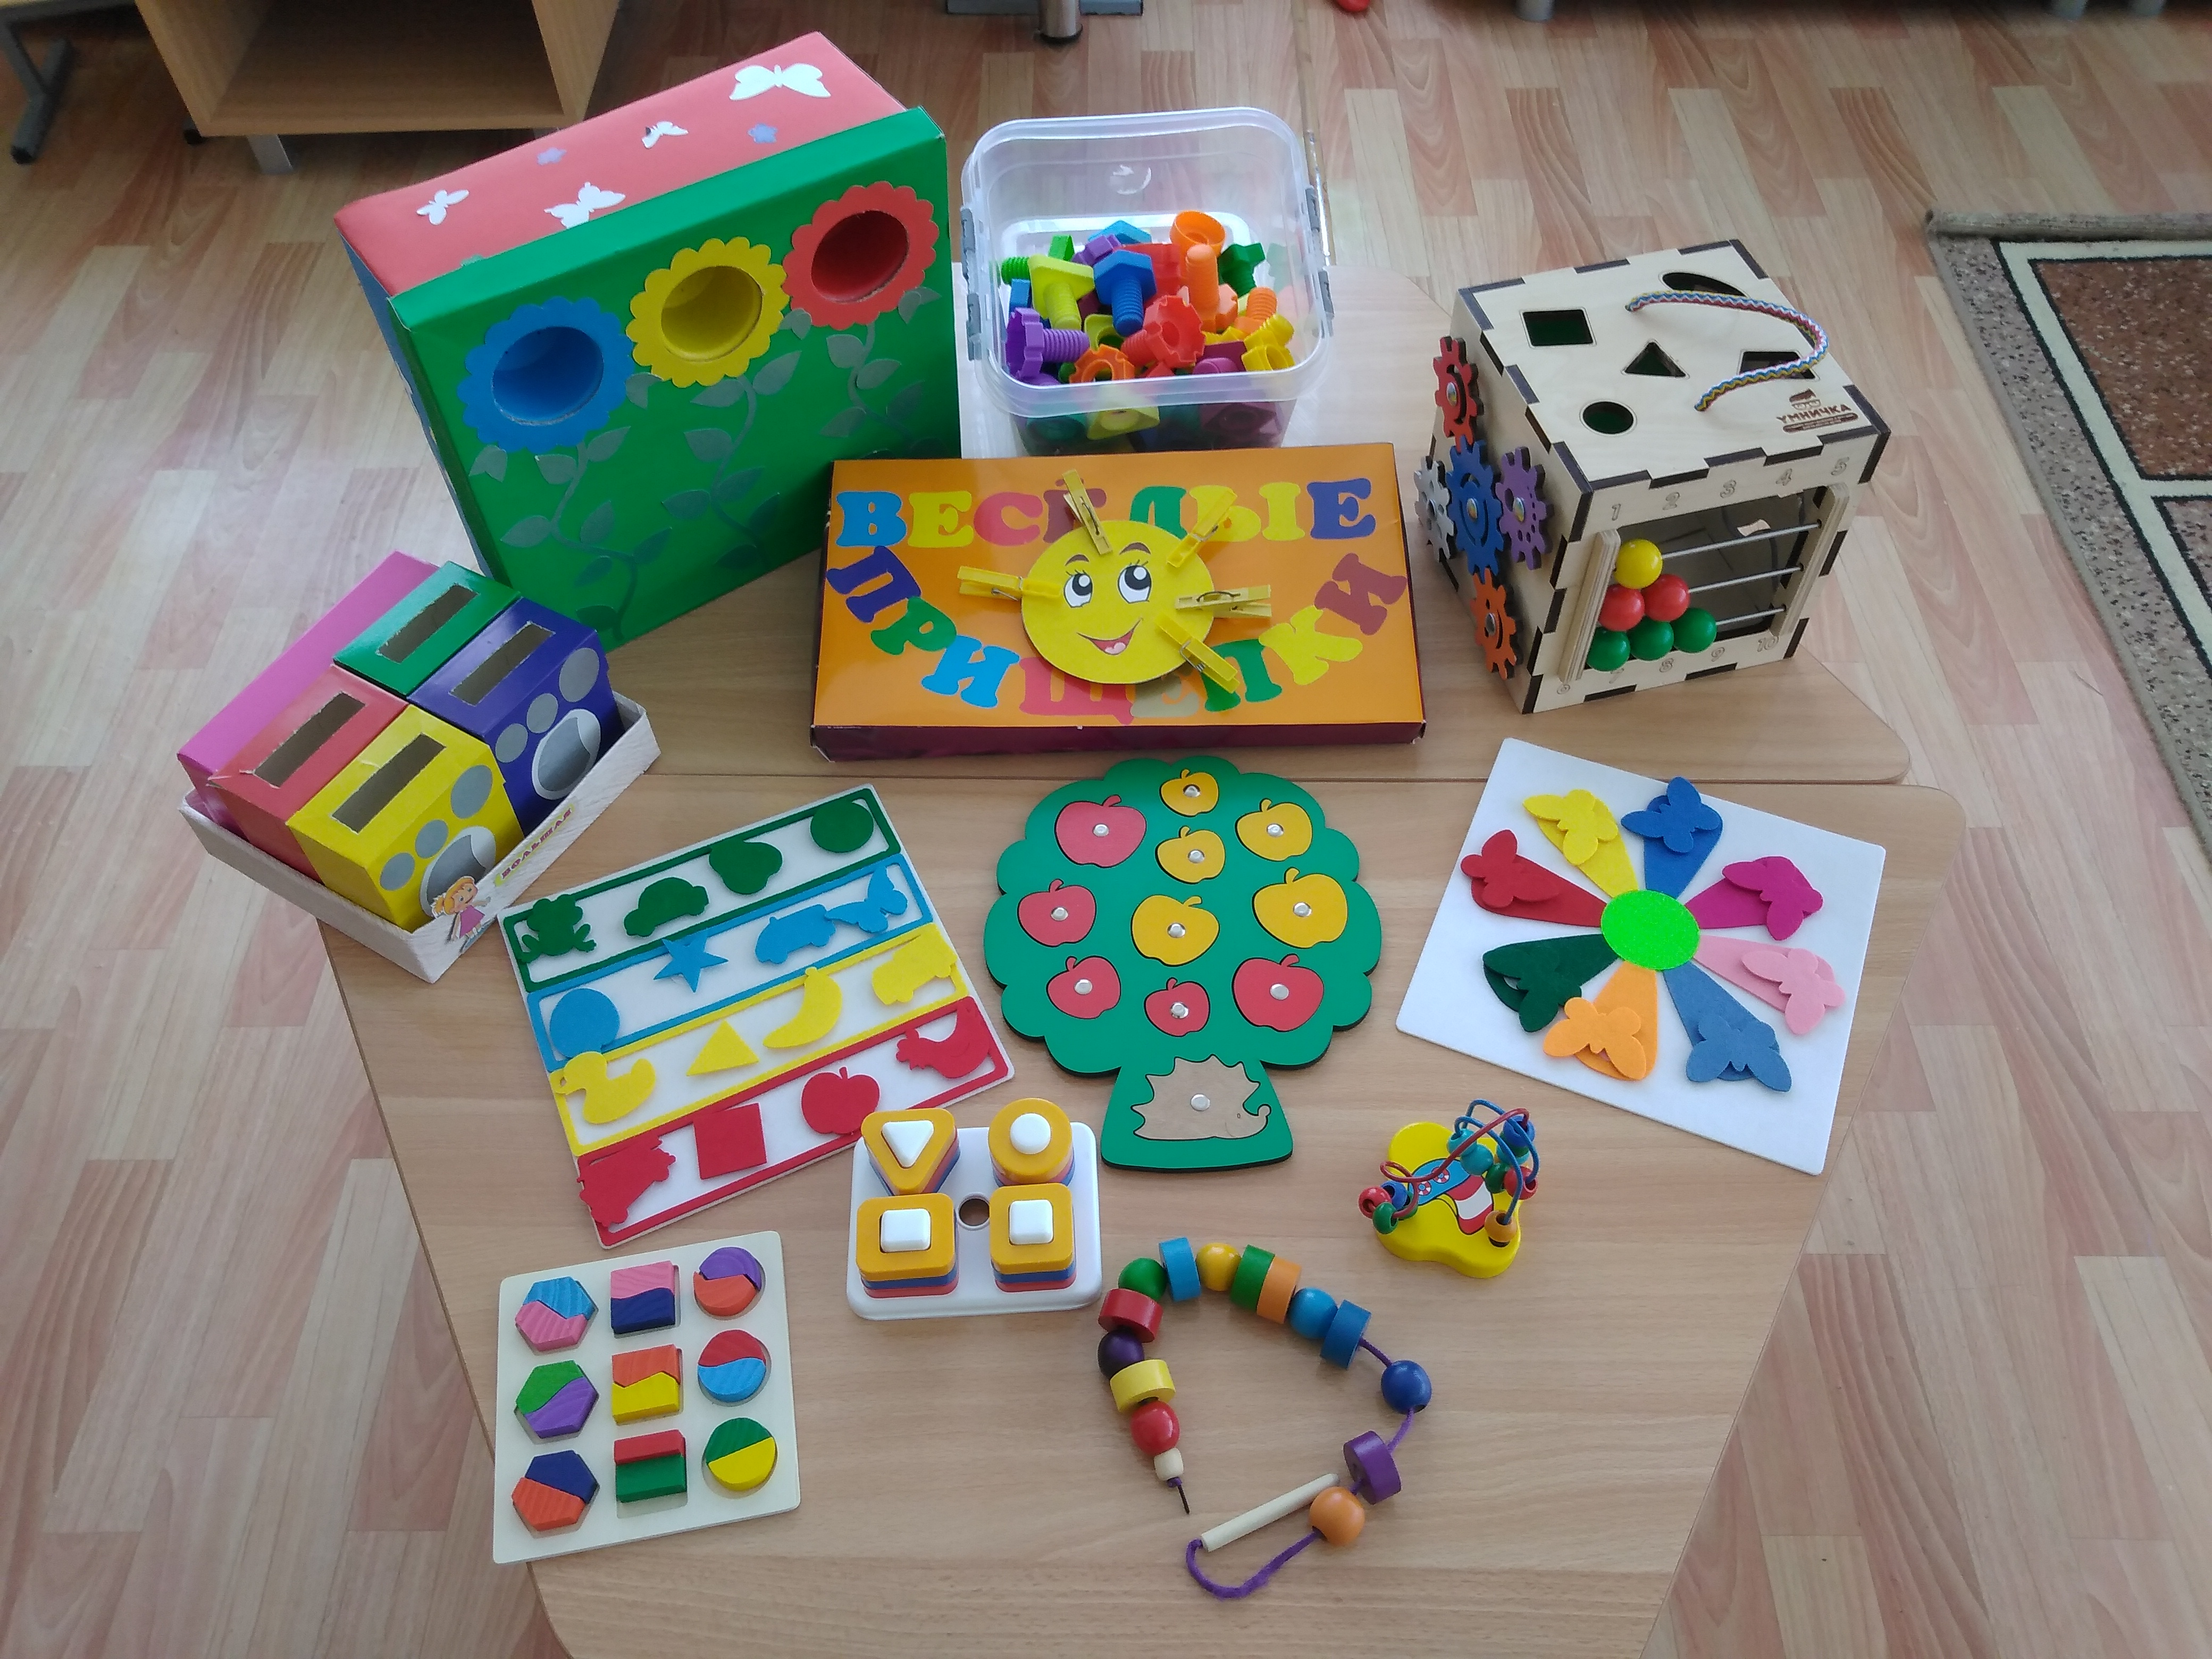
РАЗВИВАЮЩАЯ ПРЕДМЕТНО – ПРОСТРАНСТВЕННАЯ СРЕДА

Slide 9
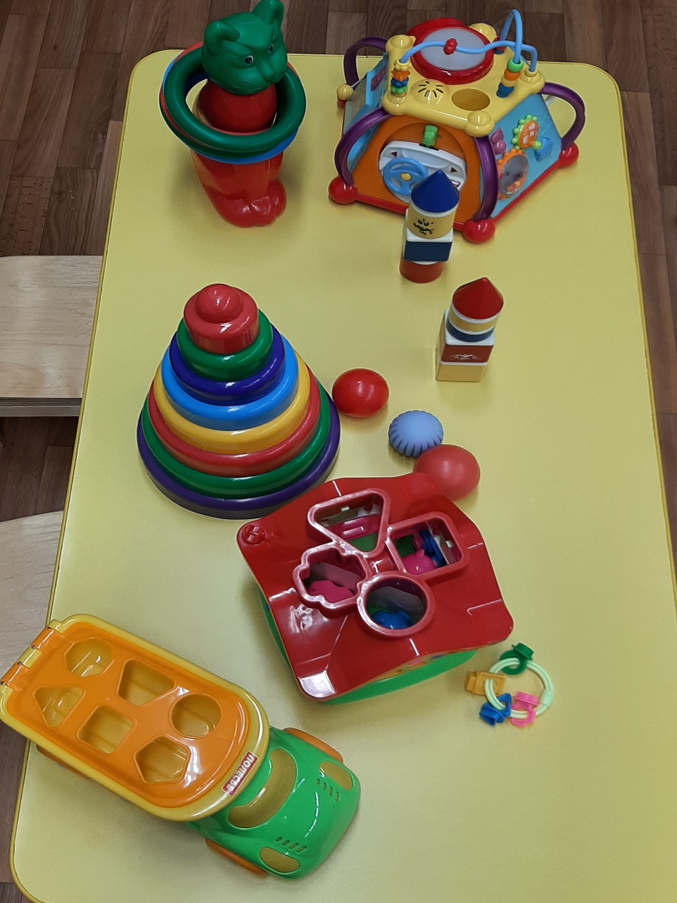
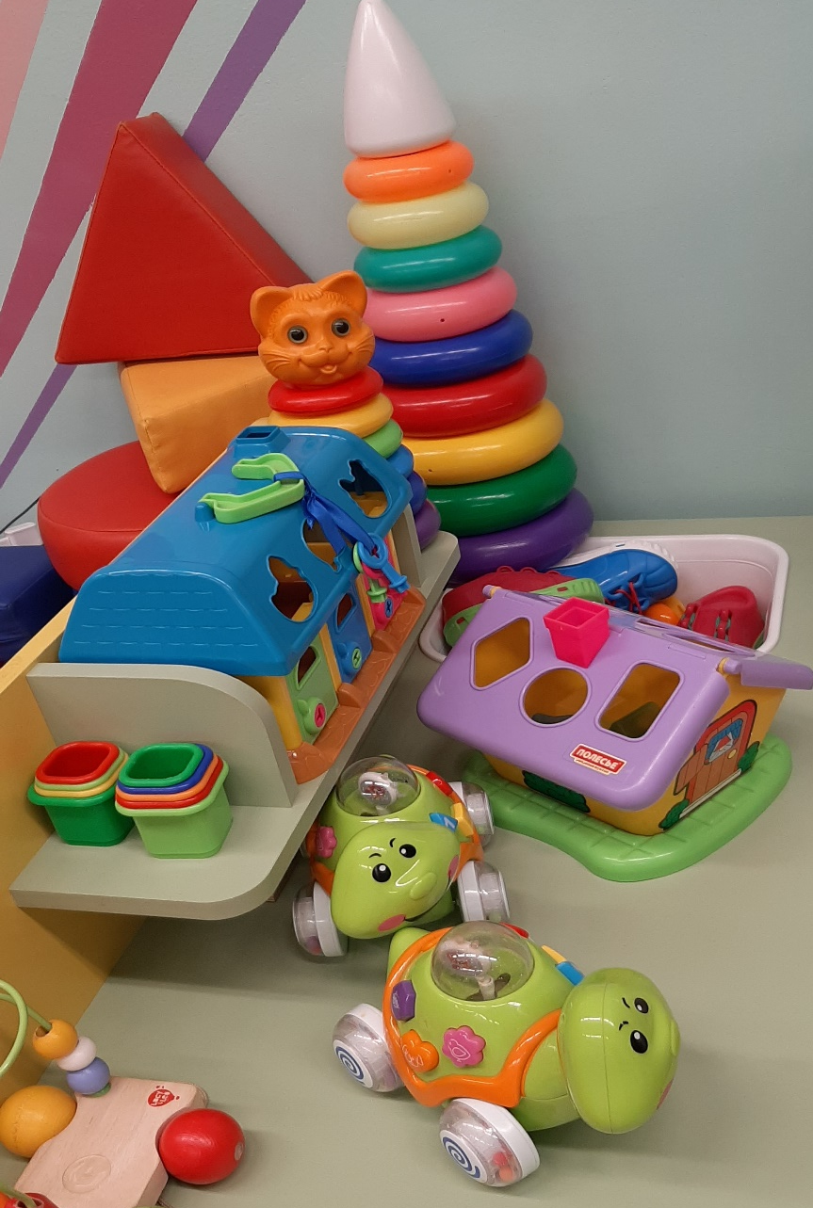

Slide 10
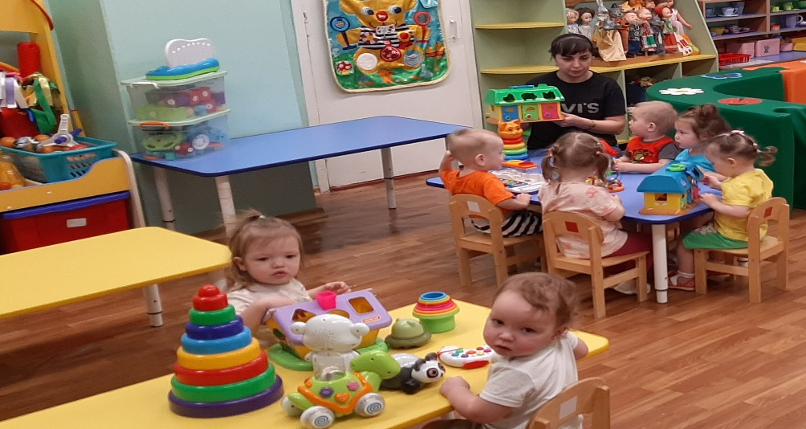
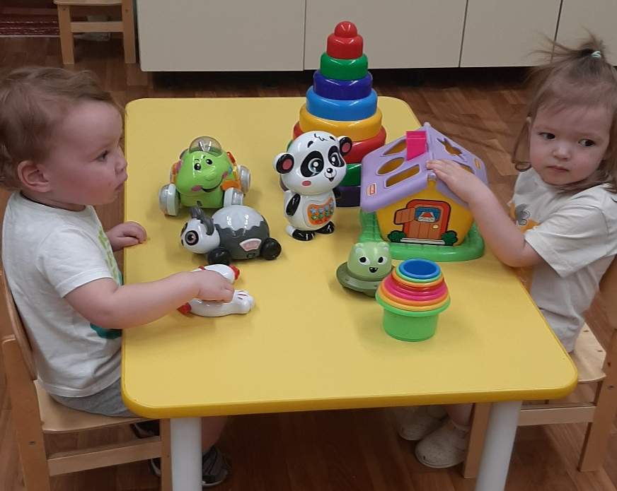
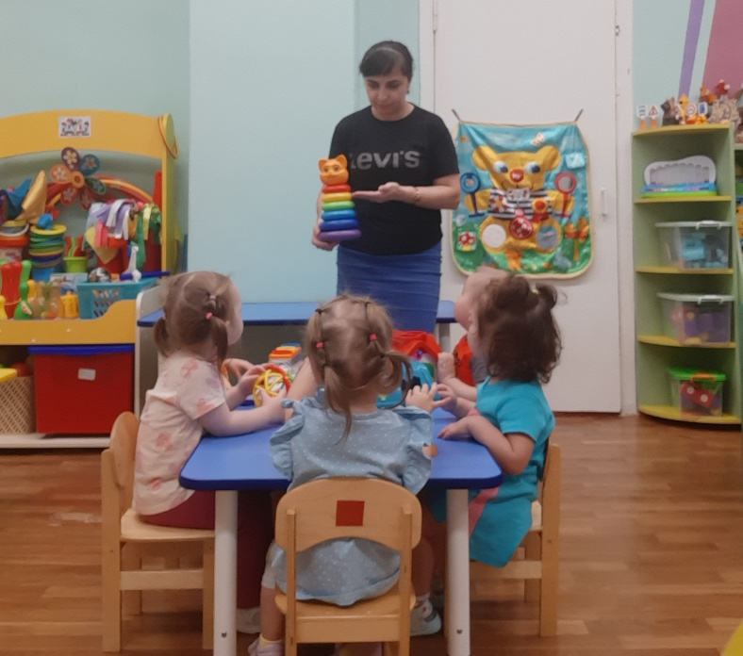
МЫ ИГРАЕМ И РАЗВИВАЕМСЯ

Slide 11
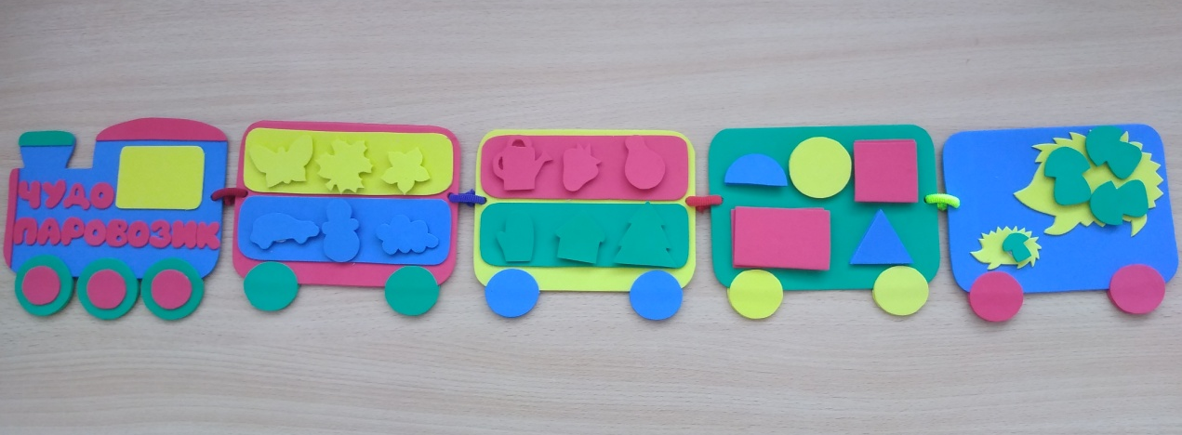
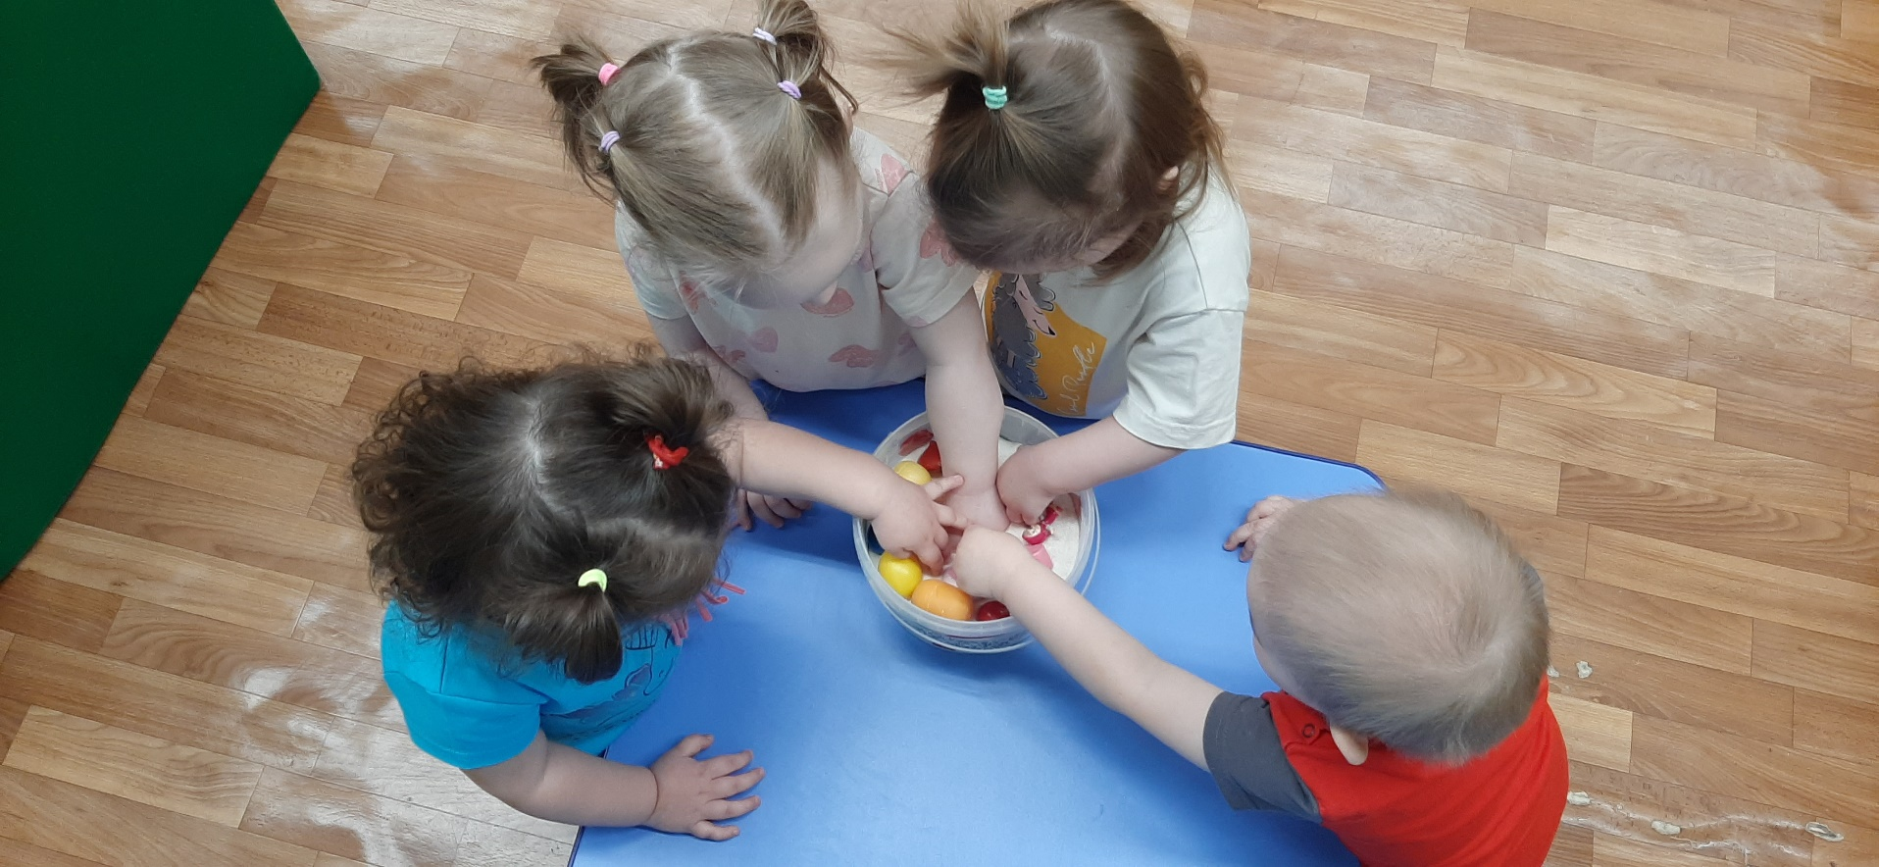

Slide 12
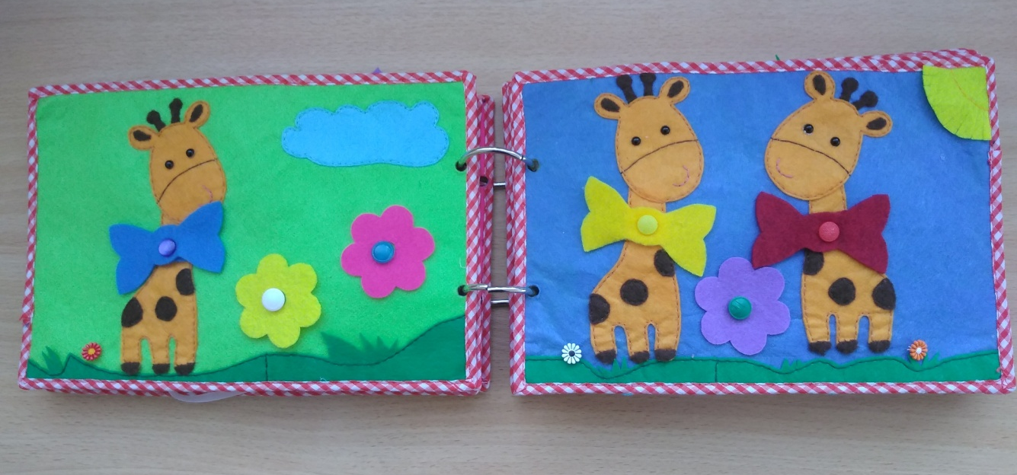
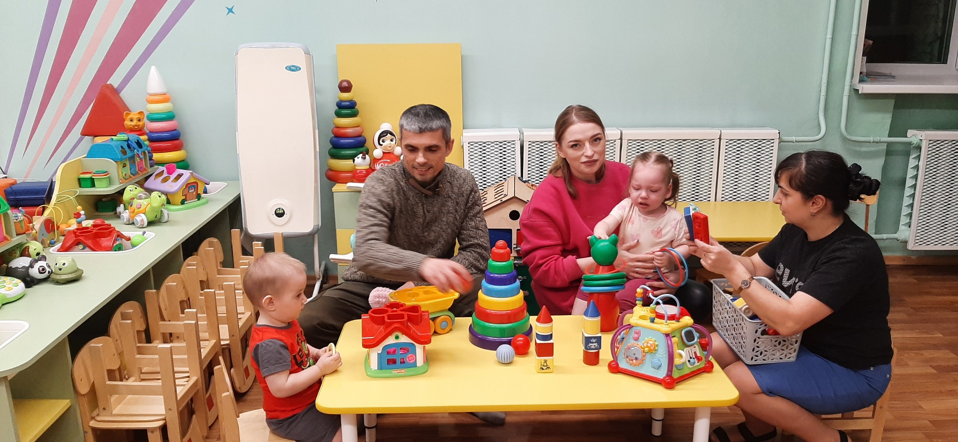

Slide 13
Спасибо за внимание!

